Slide 1
Фитбол – гимнастика как одна из эффективных форм физкультурно-оздоровительной работы в ДОУ
Подготовила: Зырянова Ольга Игоревна инструктор по физической культуре ДОУ №95

Slide 2
Цель :
Разработать и внедрить проект «Фитбол-гимнастики» в систему оздоровительной работы в детском образовательной учреждении

Slide 3
Задачи:
Воспитательные: | Обучающие : | Развивающие: | Оздоровительно-коррекционные
*Воспитывать положительное отношение к физическим упражнениям, подвижным играм *Воспитывать трудолюбие и стремление к достижению поставленной цели | *Формирование двигательных умений в соответствии с индивидуальными и возрастными особенностями детей | *Развивать чувство товарищества и взаимопомощи, инициативу *Способствовать развитию самоконтроля и самооценки | *Развивать мышечную силу, гибкость, выносливость, быстроту, координационные способности *Формировать навыки правильной осанки *Содействовать профилактике плоскостопия *Развивать мелкую и крупную моторику

Slide 4
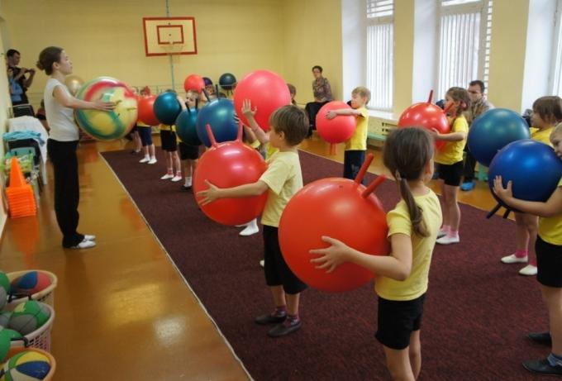
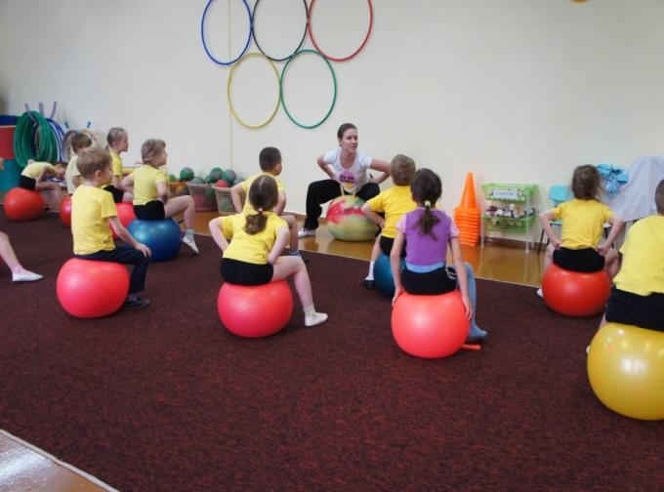
Фитбол-гимнастика
Фитбол («fit» - оздоровление, «ball» - мяч) - большой мяч диаметром 45-75 см - который используется в оздоровительных целях

Slide 5
Упражнения на фитболах направлены на:
повышение эффективности физкультурно-оздоровительной работы;
сохранение и укрепление здоровья;
профилактика различных заболеваний;
приобщение детей к здоровому образу жизни

Slide 6
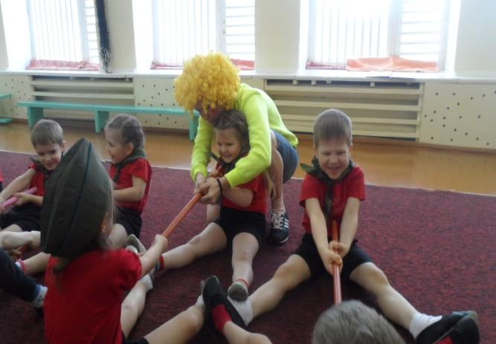
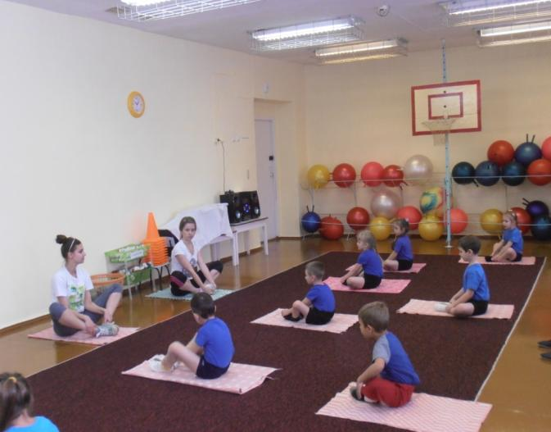
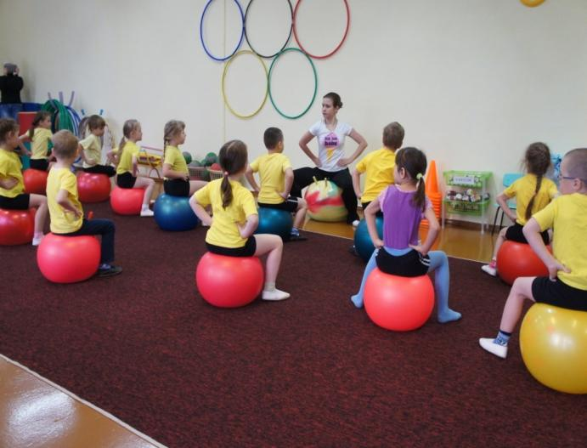
Области применения фитбол-гимнастики:
как часть занятия;
как утренняя гимнастика;
как физкультурные развлечения;
как полное занятие оздоровительно-тренирующего характера ;
как показательные выступления;

Slide 8
ПРЕИМУЩЕСТВА УПРАЖНЕНИЙ С ФИТБОЛОМ
оздоровительный эффект;
многофункциональность
использования фитбола;
доступность фитбола для детей, имеющих различные проблемы со здоровьем;
эффективность образовательной деятельности достигается положительным эмоциональным фоном при взаимодействие с фитболом .

Slide 9
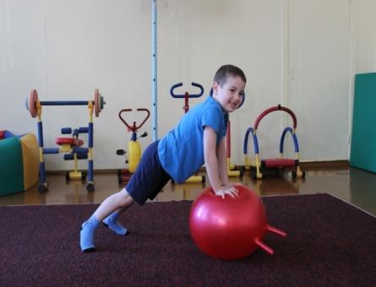
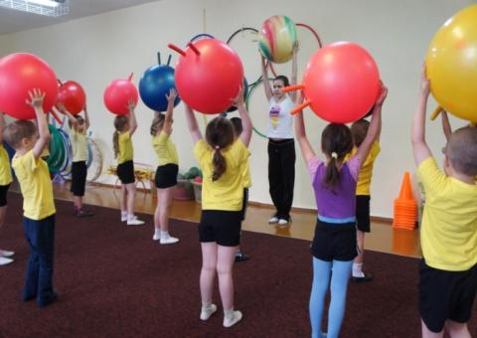
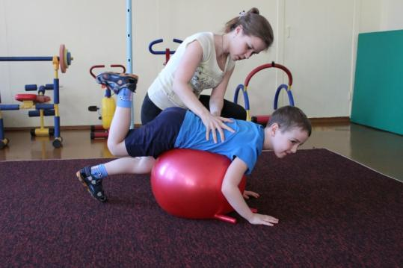
Классификация упражнений по использованию фитбола
Мяч как препятствие Мяч как опора Мяч как отягощение
Мяч как амортизатор Мяч как массажер

Slide 10
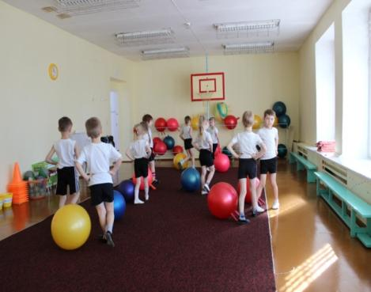
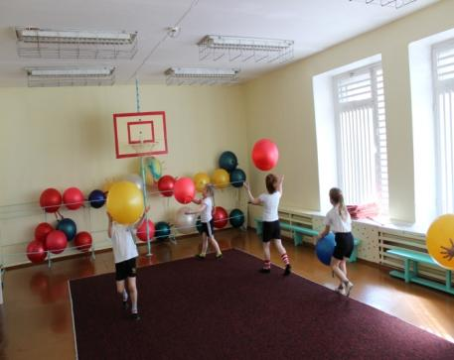
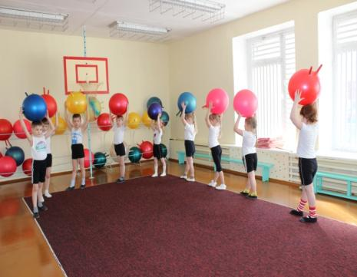
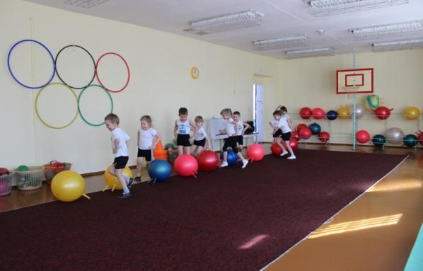
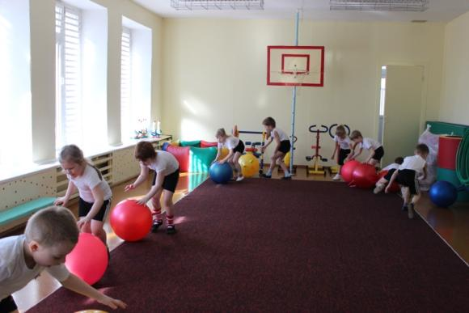
Варианты использования фитболов в подготовительной части ОД физической культуры
Ходьба в рассыпную С подбрасыванием мяча С мячом на голове
Бег «Змейкой» Бег, прокатывая мяч одной рукой

Slide 11
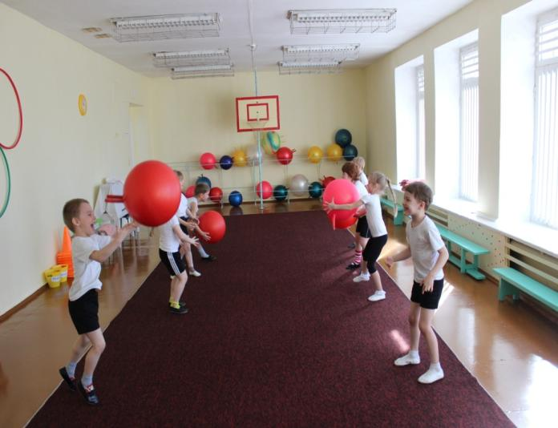
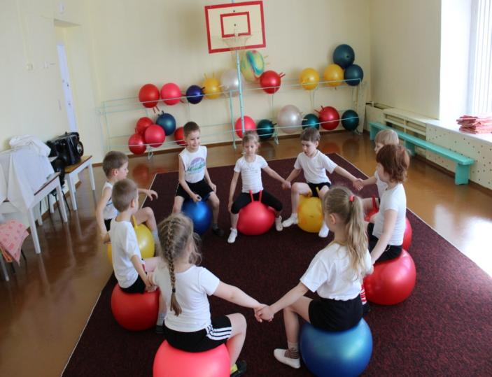
Варианты использования фитболов в основной части ОД по физической культуре
Броски мяча в парах
ОРУ в кругу

Slide 12
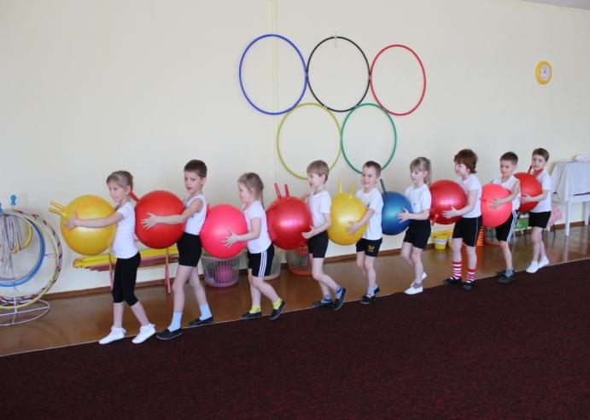
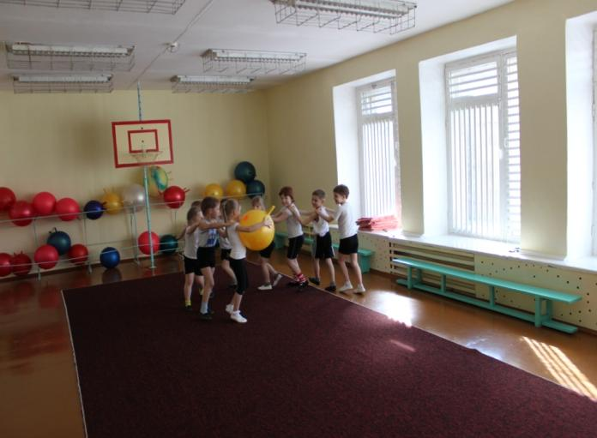
Варианты использования фитболов в подвижных играх
«Быстрая гусеница»
«Дракон кусает свой хвост»

Slide 13
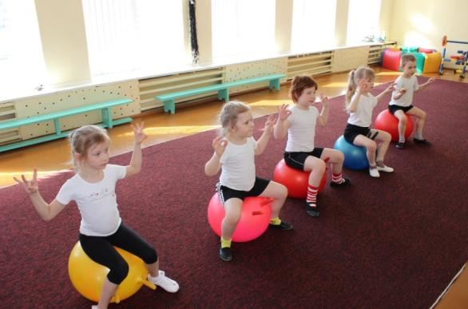
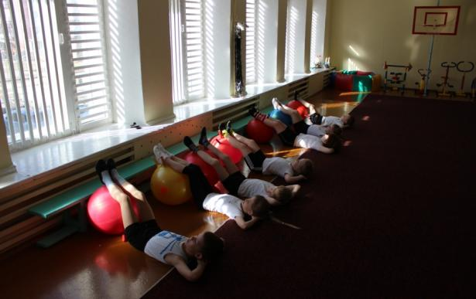
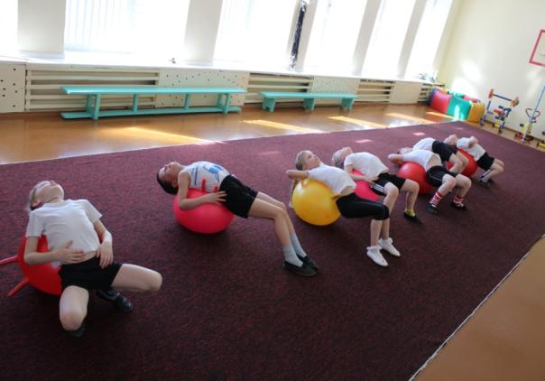
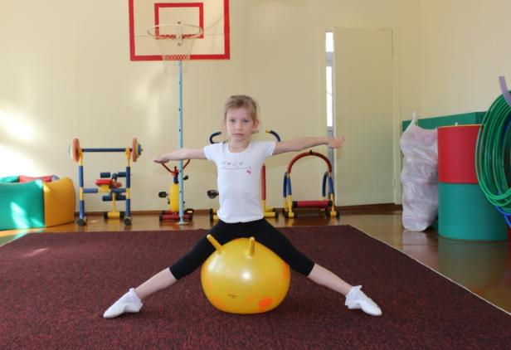
Варианты использования фитболов в заключительной части ОД физической культуры
Пальчиковая гимнастика Профилактика плоскостопия
Упражнения на релаксацию Упражнения на формирование осанки

Slide 14
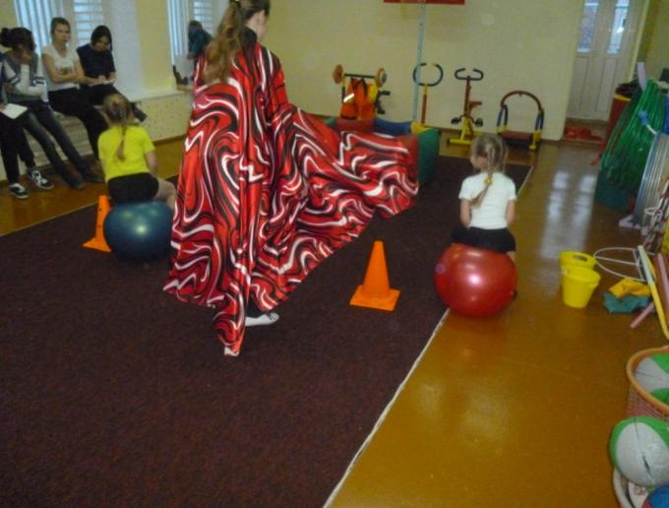
Варианты использования фитболов на развлечениях и спортивных праздниках

Slide 15
Спасибо за внимание!

